Slide 1




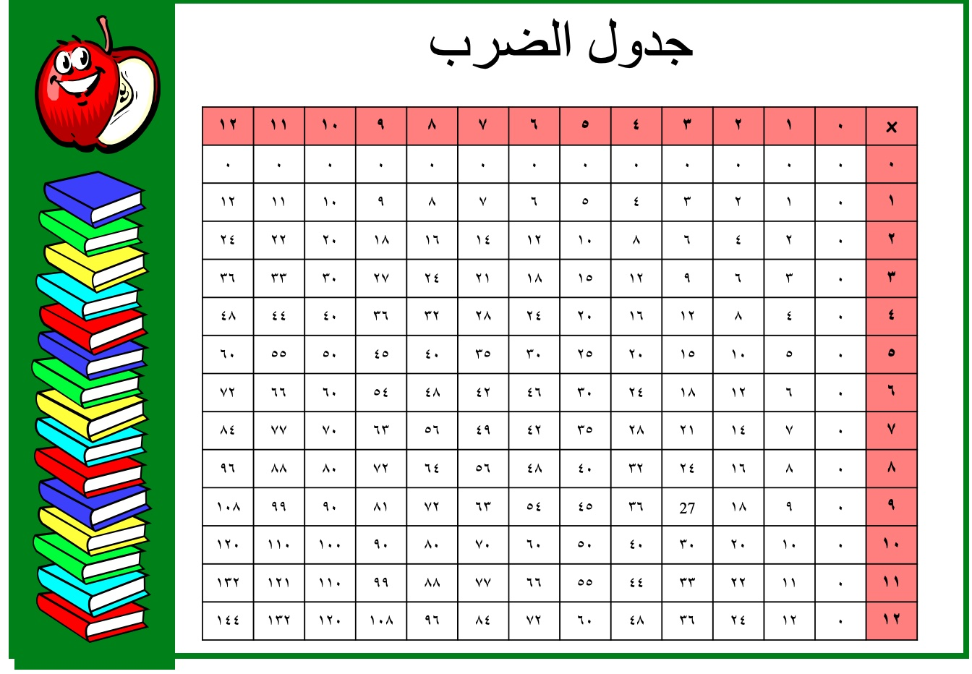

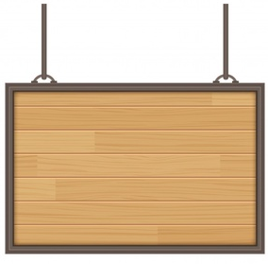
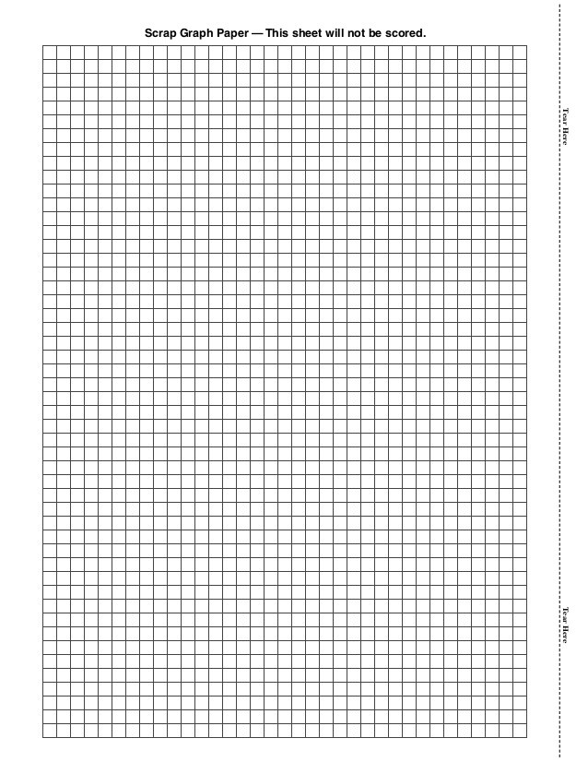





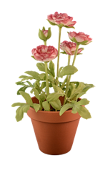


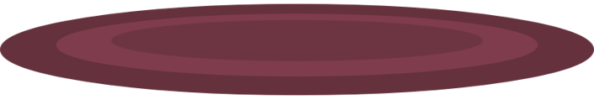
التاريخ / / ١٤٤هـ
رقم الصفحة :
٢-٢
الدوال
فيما سبق
درست العلاقة وتمثيلها
وتفسيرها
والان
احدد ما إذا كانت العلاقة
دالة أم لا
أجد قيم دلة
Empty classroom vector

Slide 2

٢-٢
الدوال

Slide 3


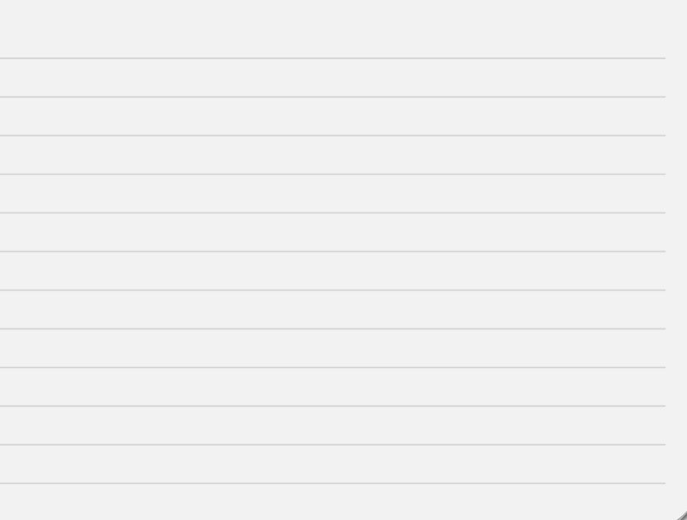
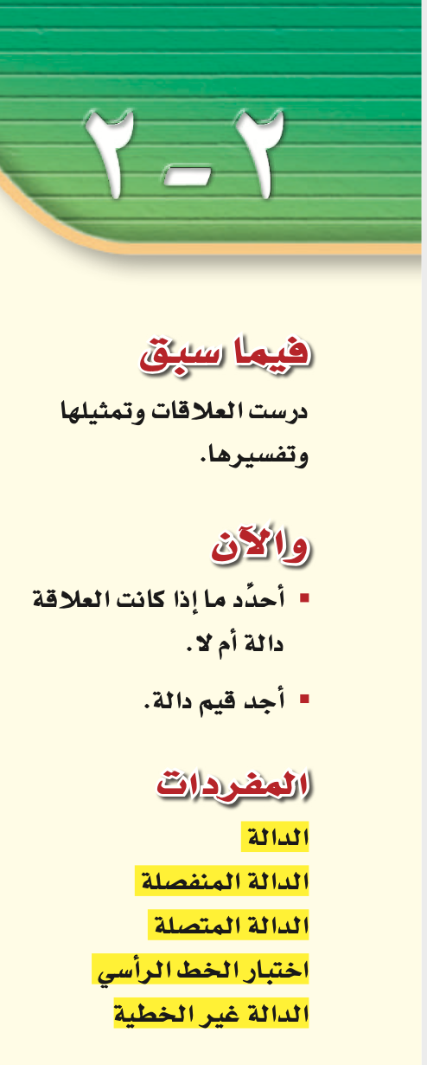

صـ ٥٦
المدى
المجال
✔️
✔️
✔️
✔️
✔️

Slide 4
تحقق من فهمك
على ماذا يدل الزوج المرتب ( ٣٠، ٧٥ ) في التمثيل البياني ؟
تحتاج سيارة تسير بسرعة ٣٠ميلا / ساعة إلى ٧٥ قدما لكي تتوقف .
كم قدما تحتاج سيارة تسير بسرعة ٦٠ ميلا / ساعة لكي تتوقف ؟
٢٤٠ قدما
على سرعة السيارة .
على ماذا تعتمد مسافة التوقف ؟

Slide 5
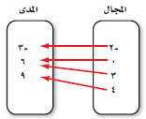
مثال
تحديد الدوال
صـ ٥٦
هل تمثل كل علاقة فيما يأتي دالة أم لا ؟ فسر ذلك .
لاحظ أن العنصر ١ في المجال ارتبط بالعنصرين ٤ ، ــ ٤ في المدى ( ١مكرر مرتين)
لاحظ أن كل عنصر في المجال يرتبط بعنصر واحد فقط في المدى
العلاقة لا تمثل دالة
العلاقة تمثل دالة

Slide 6
تحقق من فهمك
١) صـ ٥٦
هل تشكل العلاقة الآتية دالة ؟ فسر ذلك .
( ٢ ، ١ ) ،( ٣ ، ــ ٢ ) ، ( ٣ ، ١ ) ، ( ٢ ، ــ ٢ )
لاحظ أن العنصر ٣ في المجال ارتبط بالعنصرين ــ ٢ ، ١ في المدى .
العلاقة لا تمثل دالة

Slide 7
تاكد
هل تمثل كل علاقة فيما يأتي دالة أم لا ؟ فسر اجابتك .
١-٢ صـ ٦٠
لا تمثل دالة
تمثل دالة
لأن العنصر ٦ في المجال ارتبط بعنصرين ٩ ، ١٠ في المدى
لأن كل عنصر في المجال ارتبط بعنصر واحد فقط في المدى

Slide 8
تاكد
هل تمثل كل علاقة فيما يأتي دالة أم لا ؟ فسر اجابتك .
٣ صـ ٦٠
لا تمثل دالة
لأن العنصر ٢ في المجال ارتبط بالعنصرين ٢ ، ــ ٤في المدى

Slide 9
صـ ٥٨
نركز على المجال
عناصر س ونسقط خط على س
اختبار الخط الراسي
●
●
●
●
●
●
●
●
لاحظ الخط الرأسي قطع التمثيل البياني في نقطة واحدة
لاحظ الخط الرأسي قطع التمثيل البياني في نقطتين
لاحظ الخط الرأسي قطع التمثيل البياني في نقطة واحدة
يمثل دالة
لا يمثل دالة
يمثل دالة

Slide 10
تأكد
هل تمثل كل علاقة فيما يأتي دالة أم لا ؟ فسر اجابتك .
٥-٦صـ٦٠
●
●
●
●
لا تمثل دالة
لا تمثل دالة
لأن الخط الرأسي قطع الدالة في نقطتين
لأن الخط الرأسي قطع الدالة في نقطتين

Slide 11
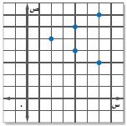
هل تمثل كل علاقة فيما يأتي دالة أم لا ؟ فسر اجابتك .
تدرب
١٧-١٨-١٩ صـ٦١
●
●
لا تمثل دالة
لا تمثل دالة
تمثل دالة
لأن الخط الرأسي قطع الدالة في نقطتين
لأن العنصر ــ ٥ في المجال ارتبط بالعنصرين ٣ ، ٥ في المدى
لأن كل عنصر في المجال ارتبط بعنصر واحد فقط في المدى

Slide 12
تأكد
٢١ صـ ٦١
هل تمثل كل علاقة فيما يأتي دالة أم لا ؟ فسر اجابتك .
تمثل دالة
لأن كل عنصر في المجال ارتبط بعنصر واحد في المدى

Slide 13

تدرب
صـ ٥٧
ص
●
●
●
ص
س
●
●
●
س

Slide 14
يمكن تمثيل الدالة بطرائق مختلفة
صـ٥٨
المدى
المجال
س | ص
ص = أ س + ب
أو
د(س) = أ س + ب

Slide 15
ص
تحقق من فهمك
المعادلات كدوال
س = ٢
هل تمثل المعادلة ٤ س = ٨ دالة ؟
٤ س= ٨
٤
٤
( ٢ ، ٤ ) ●
س = ٢
( ٢ ، ٢ ) ●
س = ٢ معادلة مستقيم يوازي المحور الصادي
( ٢ ، ٠ ) ●
س
( ٢، ــ ٢ ) ●
لاحظ أن العنصر ٢ في المجال ارتبط بأكثر من عنصر في المدى
أي أن المعادلة لا تمثل دالة

Slide 16
تدرب
ص
٢٣- صـ٦١
س
هل تمثل المعادلة ص = -٨ دالة ؟
ص = -٨ معادلة مستقيم يوازي المحور السيني
( ٠ ، -٨ ) ●
المعادلة تمثل دالة

Slide 17
تأكد
ص
٢٤- صـ٦١
س = ١٥
هل تمثل المعادلة س = ١٥ دالة ؟
س =١٥
س = ١٥ معادلة مستقيم يوازي المحور الصادي
●
●
س
( ١٥ ، ٠ ) ●
لاحظ أن العنصر ١٥ في المجال ارتبط بأكثر من عنصر في المدى
أي أن المعادلة لا تمثل دالة

Slide 18
تحقق من فهمك
٣ب - صـ٥٨
ص
هل تمثل المعادلة ٤ س = ص + ٨ دالة ؟
●
ص = ٤ س ــ ٨
نكتب المعادلة على الصورة
نكون جدولا للقيم ثم نمثل المعادلة
●
س
ص
٤
٣
٢
١
●
س
٨
٤
٠
ــ ٤
●
لاحظ الخط الرأسي قطع التمثيل البياني في نقطة واحدة
أي أن المعادلة تمثل دالة

Slide 19
ص
ص
تدرب
س
( ٠ ، -٨ ) ●
●
●
( ٢ ، ٠ ) ●
س
٢٣\صـ٦١ هل تمثل المعادلة التالية دالة ؟ ص= -٨
٣أ\ صـ٥٨ هل تمثل المعادلة التالية دالة؟ س=٢
معادلة مستقيم
ص =-٨ يوازي المحور الصادي
س = ٢ معادلة مستقيم يوازي المحور الصادي
لاحظ أن العنصر ٢ في المجال ارتبط بأكثر
من عنصر في المدى
المعادلة تمثل دالة

Slide 20
تأكد
٢٥ - صـ٦١
هل تمثل المعادلة ص= ٣س- ٢ دالة ؟
ص
ص = ٣ س ــ ٢
المعادلة
●
نكون جدولا للقيم ثم نمثل المعادلة
●
س
ص
●
٣
٢
١
٠
س
٧
٤
١
-٢
●
لاحظ الخط الرأسي قطع التمثيل البياني في نقطة واحدة
أي أن المعادلة تمثل دالة

Slide 21
أوجد القيم الآتية للدالة : د ( س ) = ٢ س ــ ٣
تحقق من فهمك
٤أ-٤ب صـ٥٩
٦ ــ د ( ٥ )
د ( ١ )
د ( س ) = ٢ س ــ ٣
٢(٥ ) ــ ٣
د ( ٥ ) =
٢ ( ١ ) ــ ٣
د ( ١ ) =
د ( ٥ ) = ١٠ ــ ٣
د ( ١ ) = ٢ ــ ٣
د ( ٥ ) = ٧
د ( ١ ) = ــ ١
ــ ١
٦ ــ ٧ =
٦ ــ د ( ٥ ) =

Slide 22
أوجد القيم الآتية للدالة : د ( س ) = ٢ س ــ ٣
تحقق من فمهك
د ( ــ ١ ) + د ( ٢ )
٤ج؛ صـ٥٩
٢ ( ٢ ) ــ ٣
د ( ٢ ) =
٢ ( ــ ١ ) ــ ٣
د ( ــ ١ ) =
د ( ٢ ) = ٤ ــ ٣
د ( ــ ١ ) = ــ ٢ ــ ٣
د ( ٢ ) = ١
د ( ــ ١ ) = ــ٥
ــ ٤
ــ ٥ + ١ =
د ( ــ ١) + د ( ( ٢ ) =

Slide 23
قيم الدالة غير الحقيقية
تحقق من فهمك
إذا كان د ( ت ) = ٢ت^{٣} فأوجد قيمة د ( ٤ )
٢ ( ^{٣}٤ )
د ( ٤) =
د ( ٤ ) = ٢ ( ٦٤ )
د ( ٤ ) = ١٢٨

Slide 24
٥ب صـ٥٩
قيم الدالة غير الحقيقية
تحقق من فهمك
إذا كان د ( ت ) = ٢ ت^{٣} فأوجد قيمة ٣ [ د ( ت ) ] + ٢
٢ ت^{٣}
د ( ت ) =
٦ ت^{٣}
٣ ( ٢ ت^{٣} ) =
٣ [ د ( ت ) ] =
٦ ت^{٣} + ٢
٣ [ د ( ت ) ] + ٢ =

Slide 25
تحقق من فهمك
٥جـ صـ٥٩
قيم الدالة غير الحقيقية
إذا كان د ( ت ) = ٢ ت^{٣} فأوجد قيمة د ( ــ ٣ ) ــ د ( ١ )
٢ ( ^{٣}١ )
د ( ١ ) =
ــ ٥٤
٢ ( ــ ٢٧ ) =
٢ ( ــ^{٣}٣ ) =
د ( ــ ٣ ) =
=٢ ( ١ ) =
٢
ــ ٥٦
ــ ٥٤ ــ ٢ =
د ( ــ ٣ ) ــ د ( ١ ) =

Slide 26
تأكد
١٠-١١ صـ٦٠
إذا كان د ( س ) = ٦ س + ٧ ، هـ ( س ) = س^{٢} ــ ٤ فأوجد قيمة كل مما يأتي :
^{٢}٥ ــ ٤
هـ ( ٥ ) =
٦ ( ر ــ ٢ ) + ٧
د ( ر ــ ٢ ) =
= ٢٥ ــ ٤
= ٦ ر ــ ١٢ + ٧
= ٢١
= ٦ ر ــ ٥

Slide 27
تأكد
١٢-١٣ صـ٦٠
إذا كان هـ ( س ) = س^{٢} ــ ٤ فأوجد قيمة كل مما يأتي :
( ــ ٤ ت )^{٢} ــ ٤
هـ ( ــ ٤ ت ) =
أ^{٢} ــ ٤
هـ ( أ ) =
= ١٦ ت^{٢} ــ ٤

Slide 28
تاكد
١٤ صـ٦٠
إذا كان د ( س ) = ٦ س + ٧ ، فأوجد قيمة كل مما يأتي :
٦ ( ك + ١ ) + ٧
د ( ك + ١ ) =
= ٦ ك + ٦ + ٧
= ٦ ك + ١٣

Slide 29
إذا كان د ( س ) = ٦ س + ٧ ، هـ ( س ) = س^{٢} ــ ٤ فأوجد قيمة كل مما يأتي :
تأكد
١٥ صـ٦٠
د ( ٢ ) + هـ ( ــ ٢ ) =
ــ ^{٢}٢ ــ ٤
هـ ( ــ ٢ ) =
٦ ( ٢ ) + ٧
د ( ٢) =
= ٤ ــ ٤
= ١٢ + ٧
= ٠
= ١٩
١٩
١٩ + ٠ =
د ( ٢ ) + هـ ( ــ ٢ ) =

Slide 30
تاكد
١٦ صـ٦٠
إذا كان ، هـ ( س ) = س^{٢} ــ ٤ فأوجد قيمة كل مما يأتي :
ــ ب^{٢} ــ ٤
هـ ( ــ ب ) =
= ب^{٢} ــ ٤

Slide 31



تحقق من فهمك
أ-ب-جـ -د صـ٥٧
ص
●
كجم | ٠ | ١ | ٢ | ٣
الكتلة
●
●
٤.٣
٣.٣
٢.٣
١.٣
●
س
{ ٠ ، ١ ، ٢ ، ٣ }
{ ١.٣ ، ٢.٣ ، ٣.٣ ، ٤.٣ }
( ٠ ، ١.٣ ) ، ( ١ ، ٢.٣ ) ، ( ٢ ، ٣.٣ ) ، ( ٣ ، ٤.٣ )
الدالة متصلة : لأنه يمكن يكون للحبوب أوزان أخرى يقابلها كتل أخرى

Slide 32
تحقق من فهمك
ص
٤٩٠٠
٤٨٠٠
●
( ١٤٢٥ ، ٤٥٥٧ ) ، ( ١٤٢٦ ، ٤٦٤٨ )
( ١٤٢٧ ، ٤٧٤٧ ) ، ( ١٤٢٨، ٤٨١٦ )
●
٤٧٠٠
●
٤٦٠٠
●
٤٥٠٠
س
{ ١٤٢٥ ، ١٤٢٦ ، ١٤٢٧ ، ١٤٢٨ }
المجال =
١٤٢٥ هـ
١٤٢٦ هـ
١٤٢٧ هـ
١٤٢٨ هـ
{ ٤٥٥٧ ، ٤٦٤٨ ، ٤٧٤٧ ، ٤٨١٦ }
المدى =

